Slide 1
de woorden van cursus 3
module 4

Slide 2
dag 1

Slide 3
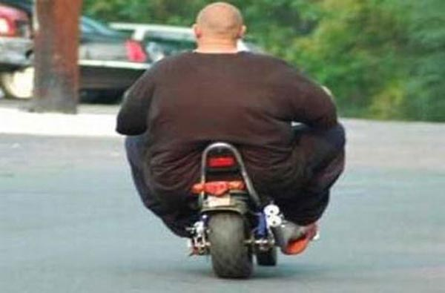
de domoor

Slide 4
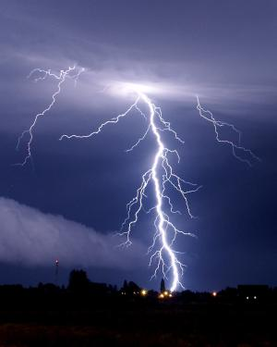
de bliksem (het licht)

Slide 5
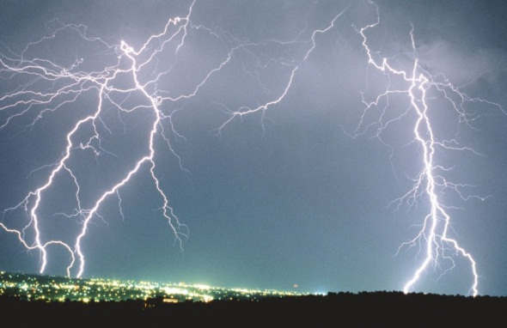
de donder (het geluid)

Slide 6
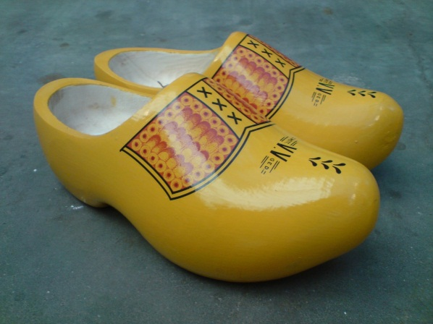
de klomp(en)

Slide 7
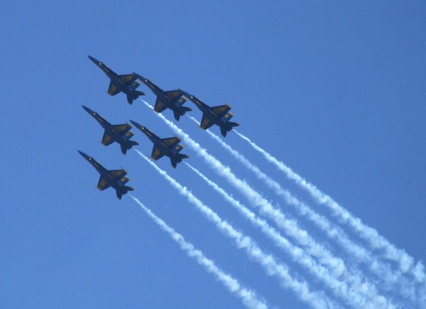
het lawaai

Slide 8
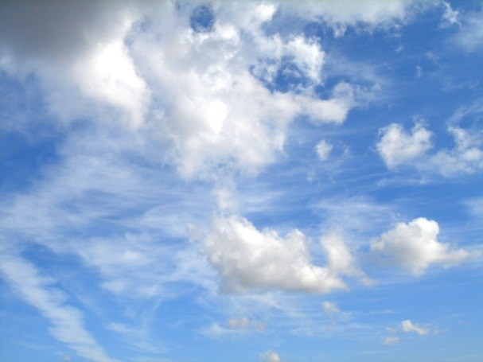
de lucht

Slide 9
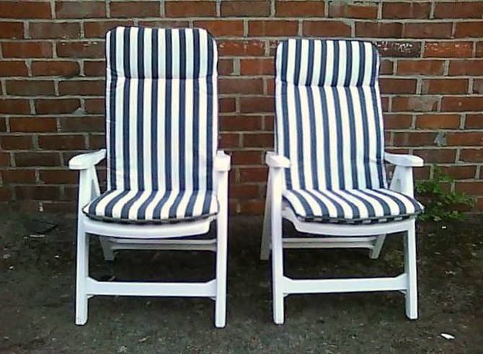
de tuinstoel(en)

Slide 10
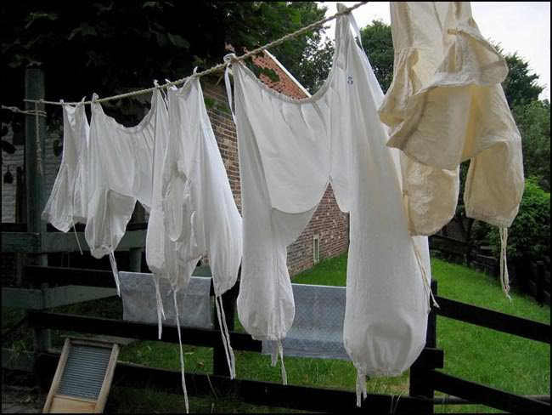
de was

Slide 11
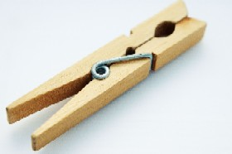
de wasknijper

Slide 12
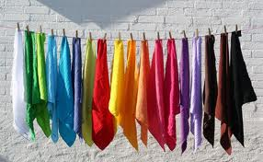
de waslijn

Slide 13
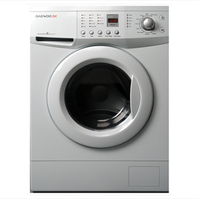
de wasmachine

Slide 14
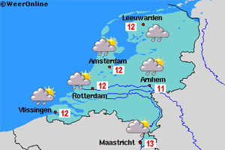
het weer

Slide 15
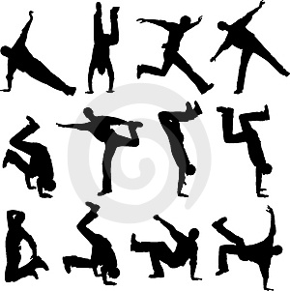
bewegen

Slide 16
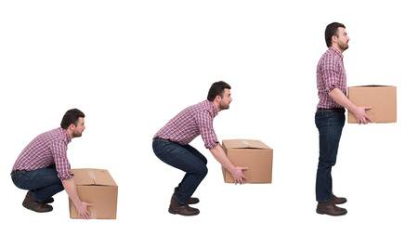
optillen

Slide 17
onweren/bliksemen/donderen

Slide 18
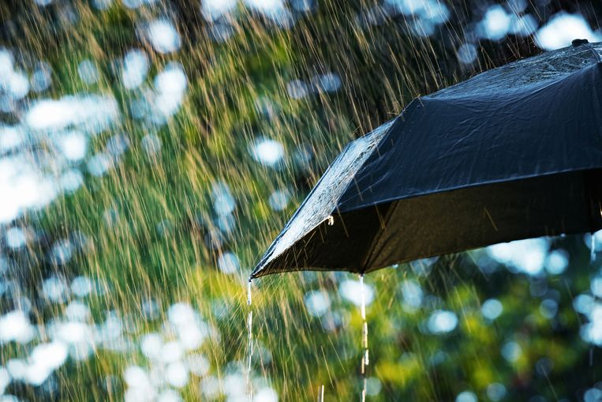
regenen

Slide 19
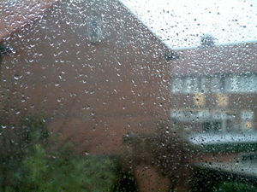
tikken (van de regen)

Slide 20
waarschuwen

Slide 21
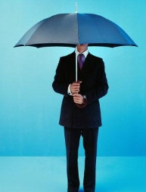
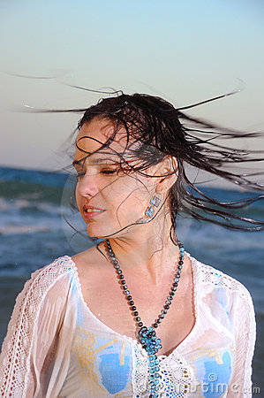
droog-nat

Slide 22
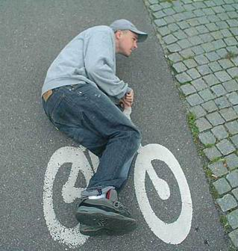
gek

Slide 23
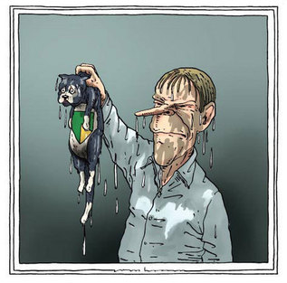
kletsnat

Slide 24
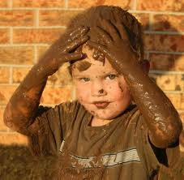
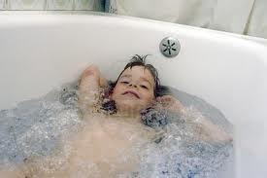
vuil-schoon

Slide 25
Het woord van de dag 1: het onweer

Slide 26
Het verhaal dag 1 Klik op

Slide 27
de verhaalplaten van dag 1

Slide 28
de verhaalplaten van dag 1

Slide 29
de verhaalplaten van dag 1

Slide 30
de verhaalplaten van dag 1

Slide 31
de verhaalplaten van dag 1

Slide 32
dag 2

Slide 33
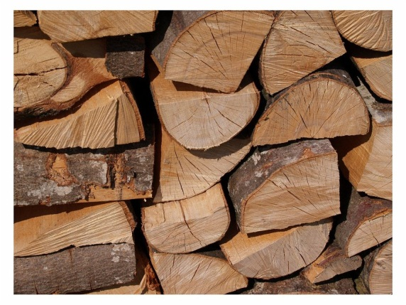
(het) hout

Slide 34
(het) leer

Slide 35
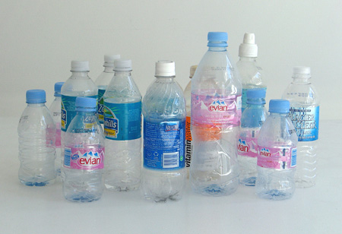
(het) plastic

Slide 36
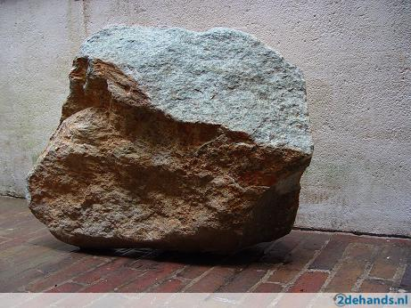
(de) steen

Slide 37
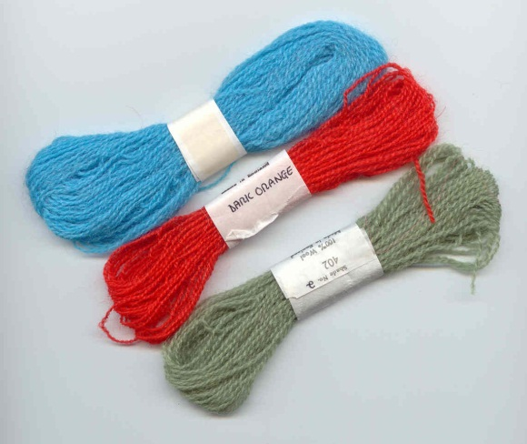
(de) wol

Slide 38
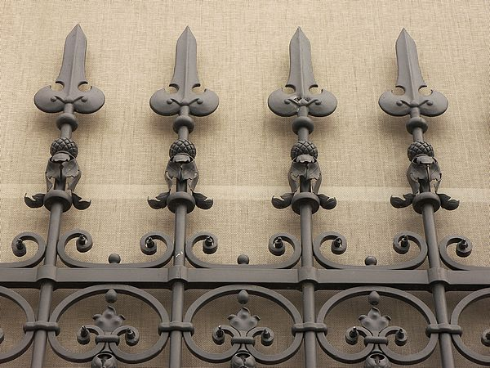
(het) ijzer

Slide 39
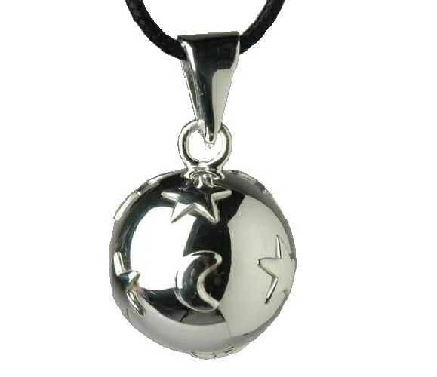
(het) zilver

Slide 40
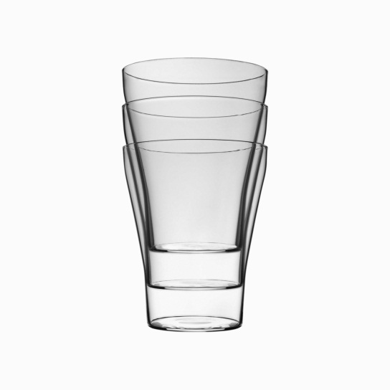
(het) glas

Slide 41
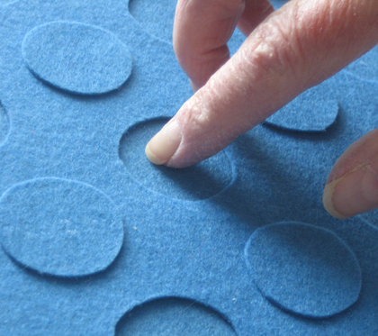
voelen

Slide 42
hard-zacht

Slide 43
de taalfuncties van dag 2

Slide 44
dag 3

Slide 45
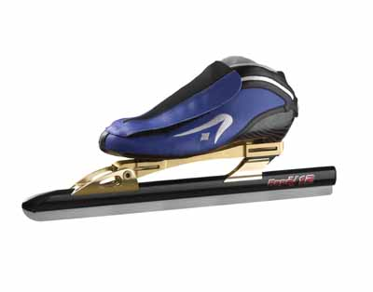
de schaats

Slide 46
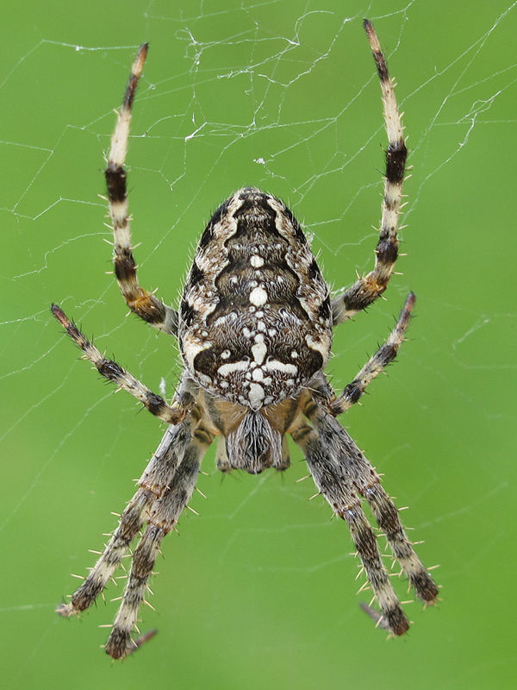
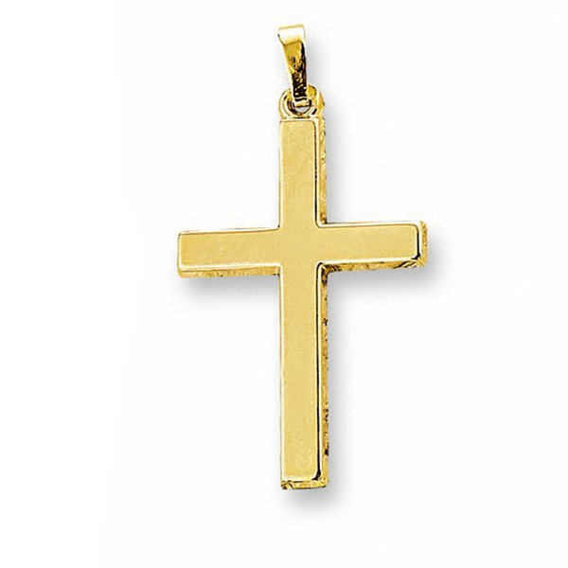
het kruisje

Slide 47
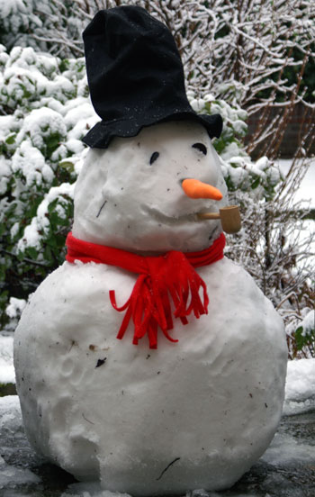
de sneeuwpop/de sneeuwman

Slide 48
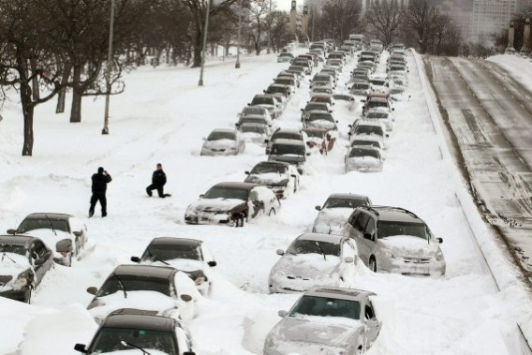
de sneeuwstorm

Slide 49
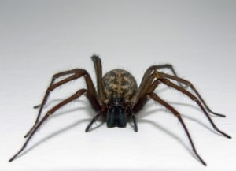
de spin

Slide 50
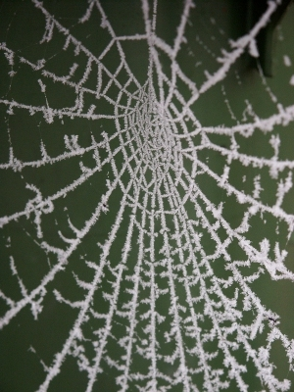
het spinnenweb

Slide 51
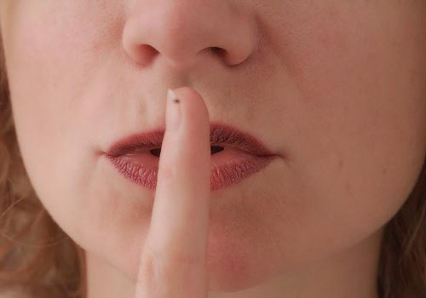
de stilte

Slide 52
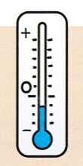
de temperatuur

Slide 53
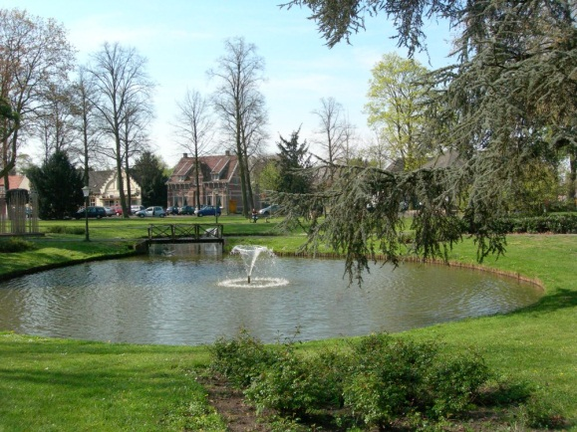
de vijver

Slide 54
de waarschuwing

Slide 55
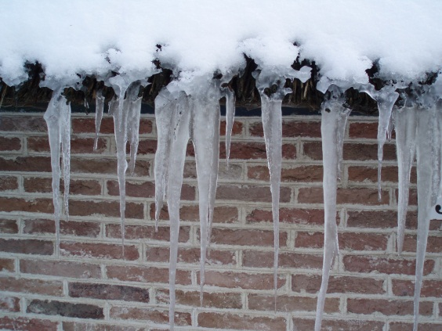
de ijspegel(s)

Slide 56
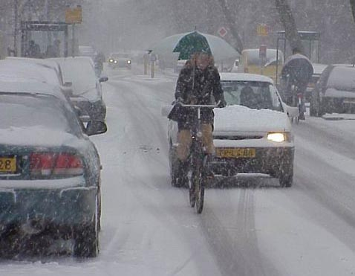
sneeuwen

Slide 57
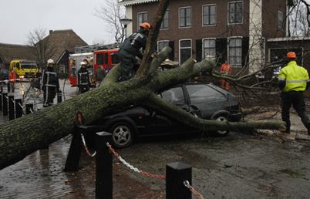
stormen

Slide 58
verzinnen

Slide 59
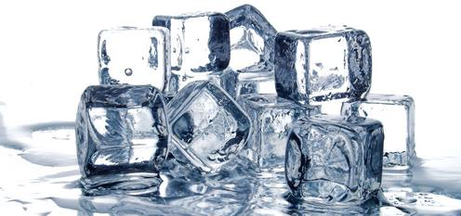
vriezen

Slide 60
de sneeuwpop

Slide 61
Het woord van de dag 3: stormen

Slide 62
Het verhaal dag 3 Klik op

Slide 63
de verhaalplaten van dag 3

Slide 64
de verhaalplaten van dag 3

Slide 65
de verhaalplaten van dag 3

Slide 66
de verhaalplaten van dag 3

Slide 67
dag 4

Slide 68
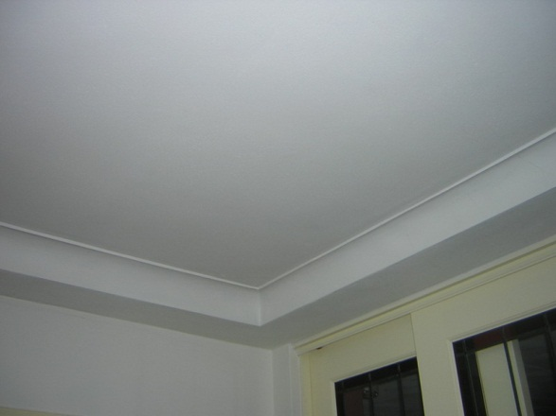
de hoek

Slide 69
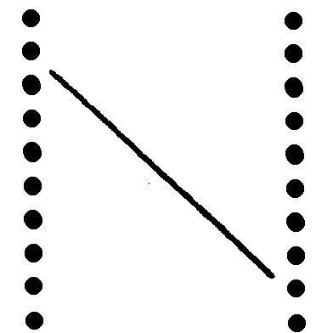
de lijn

Slide 70
het midden

Slide 71
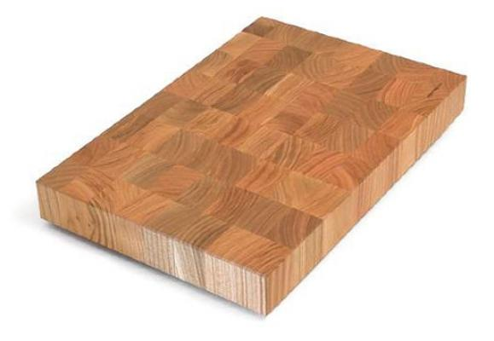
de rechthoek

Slide 72
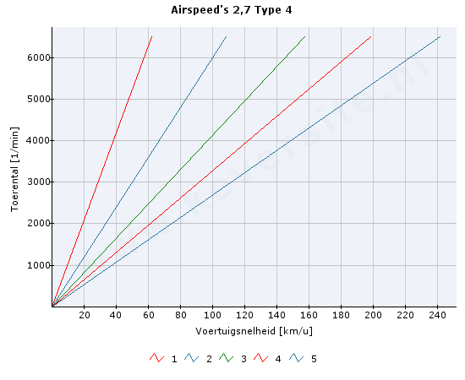
een lijn trekken

Slide 73
de taalfuncties van dag 4 (herhaling van dag 2)

